Slide 1
Vers une utilisation responsable
des réseaux sociaux
Atelier public
Notes:
Règles d’éthique et code de conduite
Procédure - Litige ou non-respect du code de conduite
Déroulé technique
PRÉSENTEZ-VOUS
Bonjour je m’appelle (...) , et je suis (...) pour l’organisme Techno Culture Club. Nous sommes un organisme situé à Montréal et nous sommes spécialisé·e·s dans la création et la diffusion de contenu sur la littératie numérique.
Cet atelier est donné dans le cadre du projet AlphaNumérique.
AlphaNumérique est un projet d’envergure nationale qui a pour vocation de contribuer à réduire les fossés numériques au sein de la population. Pour plus d'informations rendez-vous sur https://alphanumerique.ca
PARTAGER CE TEXTE DANS LE CLAVARDAGE
Notez que cet atelier est enregistré, il sera utilisé à l’interne à des fins de formations et de contrôle de la qualité et ne sera en aucun cas partagé sur internet ou à des tierces.
AVANT DE COMMENCER L’ATELIER : S’ASSURER QUE TOUT LE MONDE EST CONNECTÉ À L’AUDIO ET QUE TOUT LE MONDE EST À L’AISE AVEC ZOOM À l’AIDE D’UN SONDAGE ZOOM.
AIDE AUDIO ICI
AIDE ZOOM ICI

Slide 2
Programme
Survol des réseaux sociaux
2. La marchandisation de la sociabilité en ligne
3. La dépendance aux réseaux sociaux
4. Qu’est-ce que la citoyenneté numérique?
Notes:
Slide 2
Au cours de cet atelier nous verrons ensemble
----------------------
Un bref survol des réseaux sociaux
----------------------
Nous verrons ensuite la marchandisation de la sociabilité en ligne
----------------------
Nous nous intéresserons à la dépendance aux réseaux sociaux
----------------------
Et nous finirons qu’est-ce que la citoyenneté numérique?
Sources : na

Slide 3
À vous la parole!
Utilisez-vous les réseaux sociaux?
Vous sentez-vous en confiance sur ceux-ci?
Notes:
Slide 3
Exercice 1 : à vous la parole!
Avant d’entrer dans le vif du sujet, nous aimerions savoir si vous utilisez les réseaux sociaux ou non.
Et si c’est le cas, vous sentez-vous en confiance sur ceux-ci?
Vos réponses pourront nous aider à vous donner un meilleur atelier, mieux adapté à votre réalité!
Si personne ne réponds, donnez votre propre expérience des réseaux sociaux en exemple.

Slide 4
Survol des réseaux sociaux
Notes:
Slide 4
Commençons donc par un bref survol des réseaux sociaux.

Slide 5
Qu’est-ce qu’un réseau social?
Les réseaux sociaux sont des sites web et des logiciels de communication en ligne qui sont utilisés par de grands groupes de personnes dans le but d’échanger, de discuter et de développer des contacts sociaux et professionnels.
Notes:
Slide 5
Les réseaux sociaux sont des sites web et des logiciels de communication en ligne qui sont utilisés par de grands groupes de personnes dans le but d’échanger, de discuter et de développer des contacts sociaux et professionnels.
L’idée du réseau social n’est pas d’aller vers du contenu ou de l’information mais plutôt vers l’humain lui-même dans le but de faire du réseautage.
De par leur logique en branche et en étoile, les réseaux sociaux permettent la création et le maintien de relations plus vastes que des relations un-pour-un, ils créent des communautés. Ils ont tous des particularités différentes, qui attirent des publics différents.
Sources : Université de Montréal - SCI6005, La Presse - Boucar Diouf, La Presse - Réseaux sociaux, New York Times, WIRED, Forbes, Business Insider - Instagram, Quartz, BBC News

Slide 6
À vous la parole!
Pouvez-vous nommer des réseaux sociaux que vous connaissez?
Notes:
Slide 6
Exercice 2
Pouvez-vous nommer des réseaux sociaux que vous connaissez?
Activer l’animation une fois que les réponses ont été données!
----------------------
TikTok
----------------------
LinkedIn
----------------------
Twitter
----------------------
Twitch (qui appartient à Amazon)
----------------------
Facebook
----------------------
Instagram (qui appartient à Facebook)
Réponses : TikTok, LinkedIn, Twitch, Twitter, Facebook, Instagram, Tinder, SnapChat, WhatsApp, Périscope, Byte, etc.
Sont des sites de partage mais pas tout à fait des réseaux sociaux : Youtube, Pinterest, Spotify, Unsplash, etc.
Sources : Université de Montréal - SCI6005, La Presse - Boucar Diouf, La Presse - Réseaux sociaux, New York Times, WIRED, Forbes, Business Insider - Instagram, Quartz, BBC News

Slide 7
Le début des réseaux sociaux
1990 : Les premiers réseaux sociaux ont vu le jour aux États-Unis.
1997 à 2001 : création d’une multitude de plateformes sociales.
2002 : création de LinkedIn, qui existe encore aujourd’hui.
2004 : création de Facebook.
L’explosion de la popularité des réseaux sociaux est en lien direct avec le développement des téléphones portables.
Notes:
Slide 7
L’avènement des réseaux sociaux date des années 1990. Dans ces années, internet se popularisait et faisait sa place dans les foyers. C’est à ce moment que les premiers réseaux sociaux ont vu le jour aux États-Unis. Évidemment, ce n’était pas encore des réseaux sociaux aussi populaires qu’on le connaît aujourd’hui.
De 1997 à 2001 il se passe la création d’une multitude de réseaux sociaux différents, notamment hors des États-Unis.
En 2002 LinkedIn voit le jour.
Deux ans plus tard, en 2004, c’est Facebook qui s’installe dans le paysage des réseaux sociaux. Ça fait donc maintenant presque 20 ans que la plateforme existe.
Une grande partie de l’explosion en popularité des réseaux sociaux est en lien direct avec le développement des téléphones portables, devenant de plus en plus intelligents, mais surtout connectés à internet. Toute cette mouvance vers le web à tendance sociale a aujourd’hui un nom : on l’appelle le web 2.0 et on y reviendra à la fin de l’atelier.
Sources : Orléans Tours, Le Devoir

Slide 8
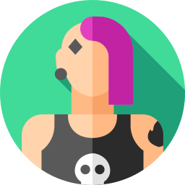
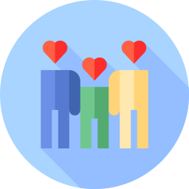
Les réseaux sociaux dans nos vies
Famille, cultes et entreprises
Amitiés et société civile
État, justice, santé, défense et services
Ressources et climat
Individus
Notes:
Slide 8
Exercice 3 (choisir entre 3 questions)
D’après vos connaissances et votre expérience du numérique, quels usages sont faits des réseaux sociaux?
Réponses possibles et correctes :
Rester en contact avec mes proches
Chercher un travail
Chercher / Trouver des proches
Acheter / Vendre
Suivre l'actualité
OU
D’après vos connaissances et votre expérience du numérique, quelle(s) sphère(s) sociales sont concernées par l’usage des réseaux sociaux?
Réponses possibles et correctes :
Intime
Publique
Politique
Environnementale
Privée
OU
D’après vos connaissances et votre expérience du numérique, qui est concerné par l’usage des réseaux sociaux?
Réponses possibles et correctes :
Individus
Familles, cultes et entreprises
Société civile et réseaux économiques
Éducation, justice, santé et services publiques
Biosphère, climat et ressources
En fait, les réseaux sociaux se sont intégrés dans toutes les sphères de notre vie. Ils touchent particulièrement :
----------------------
Les individus → Les réseaux sociaux réorganisent la manière dont nous nous divertissons et dont nous partageons, évaluons, achetons, publions, jouons, travaillons, discutons, projetons notre image.
----------------------
Les familles, cultes et entreprises → Les réseaux sociaux permettent à des personnes ayant immigré dans un autre pays de rester facilement en contact avec leurs familles et ami·e·s. Cela leur permet également de rester informé de la vie sur place ( politique, sociale, culturelle…). Les plateformes sociales numériques permettent aux entreprises d’avoir une place sur le marché et donc d’obtenir de la visibilité et conséquemment récupérer de nouveaux clients par exemple.
----------------------
Amitiés et société civile → Les interactions sociales entre individus, sociétés civile et réseaux économique sont projetées sur les médias socionumériques nous faisant entrer dans l’ère de l’hyperconnectivité. Nous assistons à une rupture du lien social tel que nous le connaissions.
----------------------
L’État, la justice, l’éducation, la santé, la défense, trésors et services publics → Les réseaux sociaux sont devenus le principal relais de l’information nationale et internationale. Ils apparaissent également comme des espaces fertiles à l'apparition de nouvelles pratiques de protestations comme le cybermilitantisme. Depuis les attentats du 11 septembre 2001 et de l’application du Patriot Act la même année, nous ont fait basculé vers une utilisation progressive du numérique à des fins de contrôle social.
----------------------
Les ressources et le climat → Grâce à leur déploiement, l'ensemble des associations à caractère non gouvernemental et à but non lucratif qui agissent comme groupes de pression pour influencer les politiques gouvernementales les utilisent comme plateforme de promotion.
----------------------
Sources : Brut, France 2, ARTE, Tedx Talk

Slide 9
Ce que cela implique
Bien que les réseaux sociaux ont des impacts positifs dans nos vies, ils ont aussi des implications problématiques.
Entraînent une dépendance.
Favorisent les réactions émotives et non basées sur la réflexion.
Créent une surcharge numérique.
Deviennent des agents de socialisation au même titre que la famille.
Notes:
Slide 9
Bien que les réseaux sociaux aient des impacts positifs dans nos vies, ils ont aussi des implications problématiques. Tous les nommer serait impossible mais voici les principaux :
Ils entraînent une dépendance de par la structure de leur interface et leur marchandisation
Ils favorisent les réactions émotives et non basées sur la réflexion, encore une fois de par leur interface et parce que nos émotions leur rapporte de l’argent (on va bientôt expliquer comment).
Ils créent une surcharge numérique, c’est-à-dire une surutilisation des appareils numériques et des serveurs, ce qui entraîne énormément de production de CO2 et beaucoup de déchets électroniques.
Ils deviennent des agents de socialisation au même titre que la famille : cela veut dire qu’ils ont une influence notable sur le développement des enfants et des ados et par le fait même ils diminuent l’influence de la famille. Cela peut avoir des impacts très problématiques, surtout quand on pense au phénomène de cyberintimidation.
Sources : Radio-Canada, France 2, ARTE, Tedx Talk, Les Cahiers du numérique

Slide 10
2. La marchandisation
de la sociabilité en ligne
Notes:
Slide 10
Abordons maintenant le coeur de l’atelier, la marchandisation de la sociabilité en ligne.

Slide 11
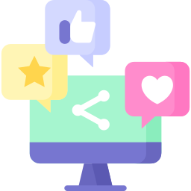
Les entreprises et les réseaux sociaux
Entreprises qui profitent de la sociabilité
Sites Web axés sur les relations sociales
Notes:
Slide 11
Comme on vient de voir, l'apparition des réseaux sociaux a opéré un changement du modèle social tant pour les organisations que pour les publics.
Ce glissement s’opère tant dans la sphère socio-économique que culturelle. En effet Au départ les réseaux sociaux numériques avaient pour objectif de favoriser l'interaction sociale, la création et le partage d'informations en créant des communautés d'internautes reliés par des liens amicaux ou professionnels.
Avec la marchandisation d’Internet au début des années 1990 les entreprises ont bouleversé la manière dont la clientèle interagit avec leurs commerces.
C’est-à-dire qu’un processus consistant à transformer en marchandise quelque chose qui ne l’était pas a été créé. Cela a fini par la même occasion par biaiser les objectifs originels des réseaux sociaux.
----------------------
Car leurs fondateurs y ont vu une occasion d’obtenir des avantages économiques concurrentiels par l’utilisation des données personnelles fournies par les utilisateur·trice·s.
En l’espace d'une vingtaine d'années, les réseaux sociaux qui avaient initialement pour but de bâtir des communautés et favoriser les liens sociaux sont progressivement devenus des plateformes de marchandisation de la sociabilité en ligne.
Ce qu’il faut retenir, c’est que plus on passe du temps sur les réseaux sociaux et plus ils font de l’argent!
Sources : France 2, The New York Time, The Conversation

Slide 12
La vente de nos données personnelles
Facebook ainsi que plusieurs réseaux sociaux monétisent les données de leurs usagers en vendant aux annonceurs l'accès à des cibles publicitaires anonymes générées grâce aux profils et au comportement des usagers.
Les utilisateur·trice·s de Facebook et de plusieurs autres réseaux sociaux sont exploité·e·s de manière commerciale et c’est comme cela que les réseaux sociaux justifient la gratuité de leurs services.
Factuel AFP, Agence France Presse, mai 2019.
Notes:
Slide 12
Mais comment ces géants se font de l’argent?
En fait, Facebook ainsi que plusieurs autre réseaux sociaux monétisent les données de leurs usagers en vendant aux annonceurs l’accès à des cibles publicitaires anonymes générées grâce aux profils et au comportement de leurs internautes.
----------------------
Donc, les usager·ère·s de Facebook et plusieurs autres réseaux sociaux sont exploité·e·s de manière commerciale et c’est comme cela qu’ils justifient la gratuité de leurs services.
Facebook affirme que nos données ne sont pas vendues. Cependant en lisant au complet les conditions générales d’utilisation, on réalise qu’elles sont récoltées et analysées puis exploitées commercialement. Donc ce ne sont pas nos données personnelles qui sont directement vendues mais bien leur analyse. L’Agence France Presse le décrit très bien dans un article paru en mai 2019 sur leur blog Factuels, qui est l’équivalent des Décrypteurs de Radio-Canada.
Sources : Factuel AFP, The Conversation

Slide 13
La position du Canada
Le Canada est en train de modifier les lois sur le numérique avec sa Charte canadienne 2020 du numérique.
Accroître les paramètres de contrôle et de transparence.
Transmettre de manière sécuritaire vos données personnelles.
Permettre de retirer votre consentement, détruire vos renseignements personnels et appliquer des sanctions sévères.
Notes:
Slide 13
Le Canada est en train de modifier les lois sur le numérique avec sa Charte canadienne 2020 du numérique pour :
Accroître les paramètres de contrôle et de transparence lors du traitement de vos données personnelles par les entreprises
Transmettre de manière sécuritaire vos données personnelles
Permettre de retirer votre consentement, détruire vos renseignements personnels et appliquer des sanctions sévères (5% du revenu à 25 millions de dollars)
Sources : Charte Canadienne du numérique

Slide 14
La position du Canada
Les 10 principes clés :
Accès universel
Sûreté et sécurité
Contrôle et consentement
Transparence et portabilité
Gouvernement numérique
ouvert et moderne
6. Règles du jeu équitable
7. Données pour le bien commun
8. Démocratie solide
9. Exempt de haine
10. Application rigoureuse et réelle responsabilité
Notes:
Slide 14
La charte s'inspire des Règlements généraux de la protection des données de l'Union Européenne mais le Canada prétend vouloir devenir le leader mondial. Voici donc ses 10 principes clés :
- Accès universel au numérique
- Sûreté et sécurité
- Contrôle et consentement
- Transparence / Portabilité / Interopérabilité
- Gouvernement numérique ouvert et moderne
- Règles du jeu équitables
- Données numériques pour le bien commun
- Démocratie solide du numérique
- Exempt de haine et d'extrémisme violent
- Application rigoureuse et réelle responsabilité
Sources : Charte Canadienne du numérique

Slide 15
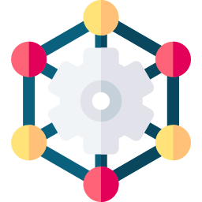
Le rôle des algorithmes
Notes:
Slide 15
Cela dit, ces systèmes sont construits par des humains donc ne sont pas infaillibles. Cette sécurité illusoire est également renforcée par le simple fait que des entreprises comme Google, Apple, Amazon ou bien Facebook ont centralisé le stockage et le traitement des données personnelles des internautes.
----------------------
Ils ont aussi pour ainsi dire centralisé Internet puisque l’internaute devra passer directement par leurs serveurs pour utiliser ces services.
----------------------
Dû à l’étanchéité des systèmes numériques, les internautes peuvent aussi s’enfermer dans une chambre d’échos.
En utilisant Youtube par exemple, l’internaute se retrouve au fil de son usage de la plateforme enfermé dans une réalité personnalisées par l’action de l’algorithme de recommandation. Celui-ci consiste à identifier, par le biais des données personnelles de la personne, la pertinence d’un contenu en fonction de ce qu’elle aura auparavant visionné (intérêt du public) sans prendre en considération ce qui est d'intérêt public éviter la propagation de fausses nouvelles par exemple). Youtube flatte l'égo de l’internaute l’enfermant ainsi dans son conformisme (illusion du choix) et participe au relais de fausses nouvelles et de discours populistes et conspirationnistes.
Sources : na

Slide 16
Intérêt public versus intérêt du public
Impact sur l’architecture même des réseaux sociaux.
Des outils qui captent de plus en plus notre attention.
Décalage entre les volontés initiales des réseaux sociaux et leur application actuelle.
Perte de confiance de la population envers les réseaux sociaux.
Notes:
Slide 16
Il s’opère alors un décalage entre le sens de sa création et l’utilité qui en est fait : de l’intérêt public nous avons basculé vers l’intérêt du public menant à de nouvelles formes d’individualisation où l’on doit affirmer notre singularité devant les autres.
Cela impacte l’architecture même des réseaux sociaux, leurs fonctionnement, leurs répercussions sur le développement personnel des utilisateur·trice·s, sur leur vie privée et leur vie professionnelle, etc.
La quête constante aux données personnelles des internautes entreprise par les géants du web comme Facebook ou bien Google pousse ces entreprises à créer des nouveaux outils, services et fonctionnalités pour réussir à garder actif le plus d’internautes possible et le plus longtemps possible.
Car plus ces usager·ère·s sont présent·e·s sur ces plateformes, plus le marché international des données personnelles est alimenté et plus ces entreprises travaillent fort pour entretenir la machine. Cela dit, les gens sont de plus en plus concernés et au courant de cette tendance, ce qui crée une perte de confiance des utilisateur·trice·s envers les réseaux sociaux (et avec raison!).
Sources : na

Slide 17
Des questions à soulever
En avez-vous vraiment besoin?
Quelles données sont-elles capables de collecter?
Comment bénéficiez-vous du réseau social en échange de vos données?
Est-ce un échange juste? Y a t-il une alternative?
Notes:
Slide 17
Dans le cas des applications voici quelques question qu’il serait bon de se poser avant de les utiliser :
En avez-vous vraiment besoin?
----------------------
Quelles données sont elles capables de collecter?
Quelles sont les compagnies et entreprises derrière ces applications? Leur faites-vous confiance? Quel est leur modèle d'affaires? À quoi ressemble leur politique de confidentialité et de sécurité?
----------------------
Comment bénéficiez-vous de l’application en échange de vos données? Est-ce un échange juste?
----------------------
Y a-t-il une alternative?
----------------------
Dans le cas de l'acquisition d’un nouvel appareil, il est recommandé d’aller regarder dans les paramètres de celui-ci et de se poser les mêmes questions que pour les applications, parce que votre appareil peut lui aussi faire l’utilisation de vos données personnelles.
Sources : na

Slide 18
3. La dépendance aux réseaux sociaux
Notes:
Slide 18
Parlons maintenant de la dépendance aux réseaux sociaux.

Slide 19
Saviez-vous que...
98% des Canadien·ne·s âgé·e·s de 15 à 24 ans ont un téléphone intelligent.
45 % vérifient leur téléphone au minimum toutes les 30 minutes.
21 % utilisent leur téléphone intelligent en mangeant ou pendant une discussion familiale ou amicale.
Notes:
Slide 19
Selon Statistique Canada :
98% des Canadien·ne·s âgé·e·s de 15 à 24 ans ont un téléphone intelligent.
45 % vérifient leur téléphone au minimum toutes les 30 minutes.
21 % l’utilisent en mangeant ou pendant une discussion familiale ou amicale.
Il est donc de plus en plus évident que plusieurs d’entre nous entretenons une dépendance à notre téléphone intelligent. La présence des réseaux sociaux sur ces derniers est certainement à considérer.
Sources : Statistique Canada

Slide 20
La dépendance aux réseaux sociaux
Les algorithmes pour nous fidéliser et nous attirer.
La sur-stimulation visuelle.
La volonté de faire partie d’un cercle social.
Nos propres biais cognitifs.
Tout cela génère de la dopamine.
Notes:
Slide 20
Donc comment se fait-il que plusieurs d’entre nous y reste accros?
C’est ici qu'entrent en jeu les algorithmes, ces séries de commandes prédéterminées et précises qui permettent d’arriver à un résultat X. Associés aux analyses de nos données personnelles, ils permettent d’afficher du contenu personnalisé pour chaque personne.
Les algorithmes génèrent constamment l’affichage de nouveaux contenus populaires auprès de sa communauté et liés à ses centres d'intérêts. Le but étant de garder son attention et de l'encourager à publier, aimer, partager et commenter des informations.
La sur-stimulation visuelle ainsi créée rend le décrochage difficile : on parle ici de l’utilisation de l’image d’une marque qu’on aime et respecte les valeurs, de lumières chatoyantes, de couleurs pastelles ou de sons doux et apaisants pour nous attirer et nous fidéliser. La lumière bleue de nos appareils irait aussi en ce sens. Cela dit, elle trouble le cycle du sommeil et cause de la fatigue physique.
Enfin, il y a la volonté de faire partie d’un cercle social. Il est normal de vouloir se sentir inclus·es et faisant partie d’un groupe. Alors si tout le monde est sur Facebook, par exemple, on va y aller nous aussi! Après tout, il n’y aurait pas de dépendance s’il n’y avait pas d’inscription à un réseau social dès le départ.
Enfin, il y a le biais cognitif : Un biais cognitif c’est un raccourci qui provoque des erreurs de perception ou de décision, sans que l’on s’en aperçoive et agit comme un filtre. En clair, une personne ne validera une information que si elle va dans le sens du filtre. On utilise donc beaucoup les réseaux sociaux pour valider nos opinions.
----------------------
Tout cela, évidemment, génère de la dopamine. La fameuse hormone du bonheur derrière plusieurs dépendances. Voyons voir un exemple à l’oeuvre…

Slide 21
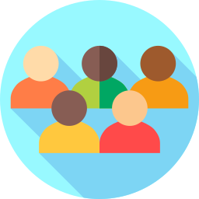
Le rôle de la dopamine
Motivation, plaisir et addiction.
Notes:
Slide 21
----------------------
Sur les réseaux sociaux, la valeur d’une information dépend de la valeur relationnelle entre deux internautes. Car ces plateformes ont établi leur modèle d’affaire sur l’amitié, qui est la base de l’interaction sociale.
----------------------
Sur ces plateformes on “ j’aime ” inconsciemment par principe de réciprocité la publication d’un·e ami·e pour lui plaire.
De ce fait, le “ j’aime” n’est pas simplement un outil d’évaluation des goûts mais également un outil d’interaction sociale qui répond au besoin primaire de sociabilité.
----------------------
Il en résulte une sécrétion de dopamine dans notre cerveau, la molécule responsable de la motivation, du plaisir et de l’addiction.
----------------------
Tout cela crée du bonheur car notre cerveau l’interprète comme une véritable interaction sociale et crée une boucle sans fin de rétroaction de validation sociale : je t’aime donc tu m’aimes donc j’aime ce que tu aimes donc tu aimes ce que j’aime, etc.
Sources : ARTE

Slide 22
Des pistes de solution
Pratiquer la sobriété numérique.
Équilibrer nos habitudes de consommation.
Explorer les plateformes qui ne sont pas des réseaux sociaux.
Lire les conditions générales d’utilisation (CGU).
Notes:
Slide 22
Il n’y a pas de solution miracle et une désintoxication numérique n’est pas forcément une solution dans le sens où dans certains cas cela peut accentuer un état dépressif préexistant, etc.
Car abandonner la technologie c’est abandonner également ce qu’elle apporte de bon.
Cela dit, il devient nécessaire de trouver un juste équilibre dans nos habitudes de consommation numérique comme par exemple couper ses notifications, ne pas utiliser son appareil numérique pendant un repas ou bien ne pas prendre compulsivement des photos de tout et n’importe quoi.
Prendre conscience d’un état de dépendance est souvent la première étape pour s’émanciper, c'est-à-dire agir pour se libérer et s’affranchir d’une addiction.
Prendre conscience de nos biais cognitifs c’est mieux comprendre leur instrumentalisation et l’objectif des réseaux sociaux. L’objectif final étant de développer une meilleure hygiène numérique, comme structurer son temps passé en ligne, éviter les multitâches numériques ou ne pas se laisser happer par la spirale de l’information en continue.
Donc grosso modo, on peut :
Pratiquer une certaine sobriété numérique.
Équilibrer nos habitudes de consommation.
Explorer les plateformes qui ne sont pas des réseaux sociaux : par exemple les forums ou les sites de partage.
Et bien sûr, lire les conditions générales d’utilisation!
Sources : Cairn - Numérique et émancipation, Cairn - Réorienter le numérique vers l’émancipation, Cairn - Réseaux sociaux responsabilité numérique et éducation

Slide 23
4. Qu’est-ce que la citoyenneté numérique?
Notes:
Slide 23
Afin de bien clôturer l’atelier, abordons maintenant le Web 2.0, 3.0 et la citoyenneté numérique.

Slide 24
La citoyenneté numérique
Les lois doivent accompagner les transformations numériques.
Des règles plus strictes pour les plateformes en ligne.
Un cadre clair qui régit l’utilisation des algorithmes.
Une modernisation de la protection des renseignements personnels.
Obliger les géants du Web à partager la valeur monétaire des données personnelles.
Notes:
Slide 24
Comme nous le savons, le numérique a chamboulé nos conditions de vie et nos habitudes. Il a rendu désuet certains services pris pour acquis et il a créé de nouveaux besoins.
Or, les lois doivent accompagner ces transformations numériques. Mais pour cela, l’État doit prendre plus de place dans la réglementation. Parce que pour l’instant, l’État n’est peut-être pas assez rapide comparativement aux mutations numériques et à la rapidité avec laquelle les plateformes évoluent. Certaines personnes parlent même d’un immobilisme, d’une paralysie gouvernementale.
Donc comme citoyen·ne du numérique, il est de notre devoir de s’informer et de favoriser des pratiques plus respectueuses des consommateur·trice·s.
Par exemple, on peut demander sous diverses formes :
----------------------
Des règles plus strictes pour les plateformes en ligne, par exemple par rapport au droit d’auteur et à la taxation.
----------------------
Un cadre clair qui régit l’utilisation des algorithmes, comme le fait la Déclaration de Montréal sur l’Intelligence Artificielle, qui circule présentement et qui cherche à responsabiliser l’intelligence artificielle et promouvoir la diversité culturelle au seins des protocoles algorithmiques.
----------------------
Une modernisation de la protection des renseignements personnels, comme l’Europe l’a fait avec le Règlement général sur la protection des données personnelles.
----------------------
Obliger les géants du Web à partager la valeur monétaire des données personnelles.
----------------------
Source : Le Devoir, Déclaration de Montréal sur l’Intelligence Artificielle, La Presse, Commission d’accès à l’information du Québec, Cairn - Réseaux sociaux responsabilité numérique et éducation

Slide 25
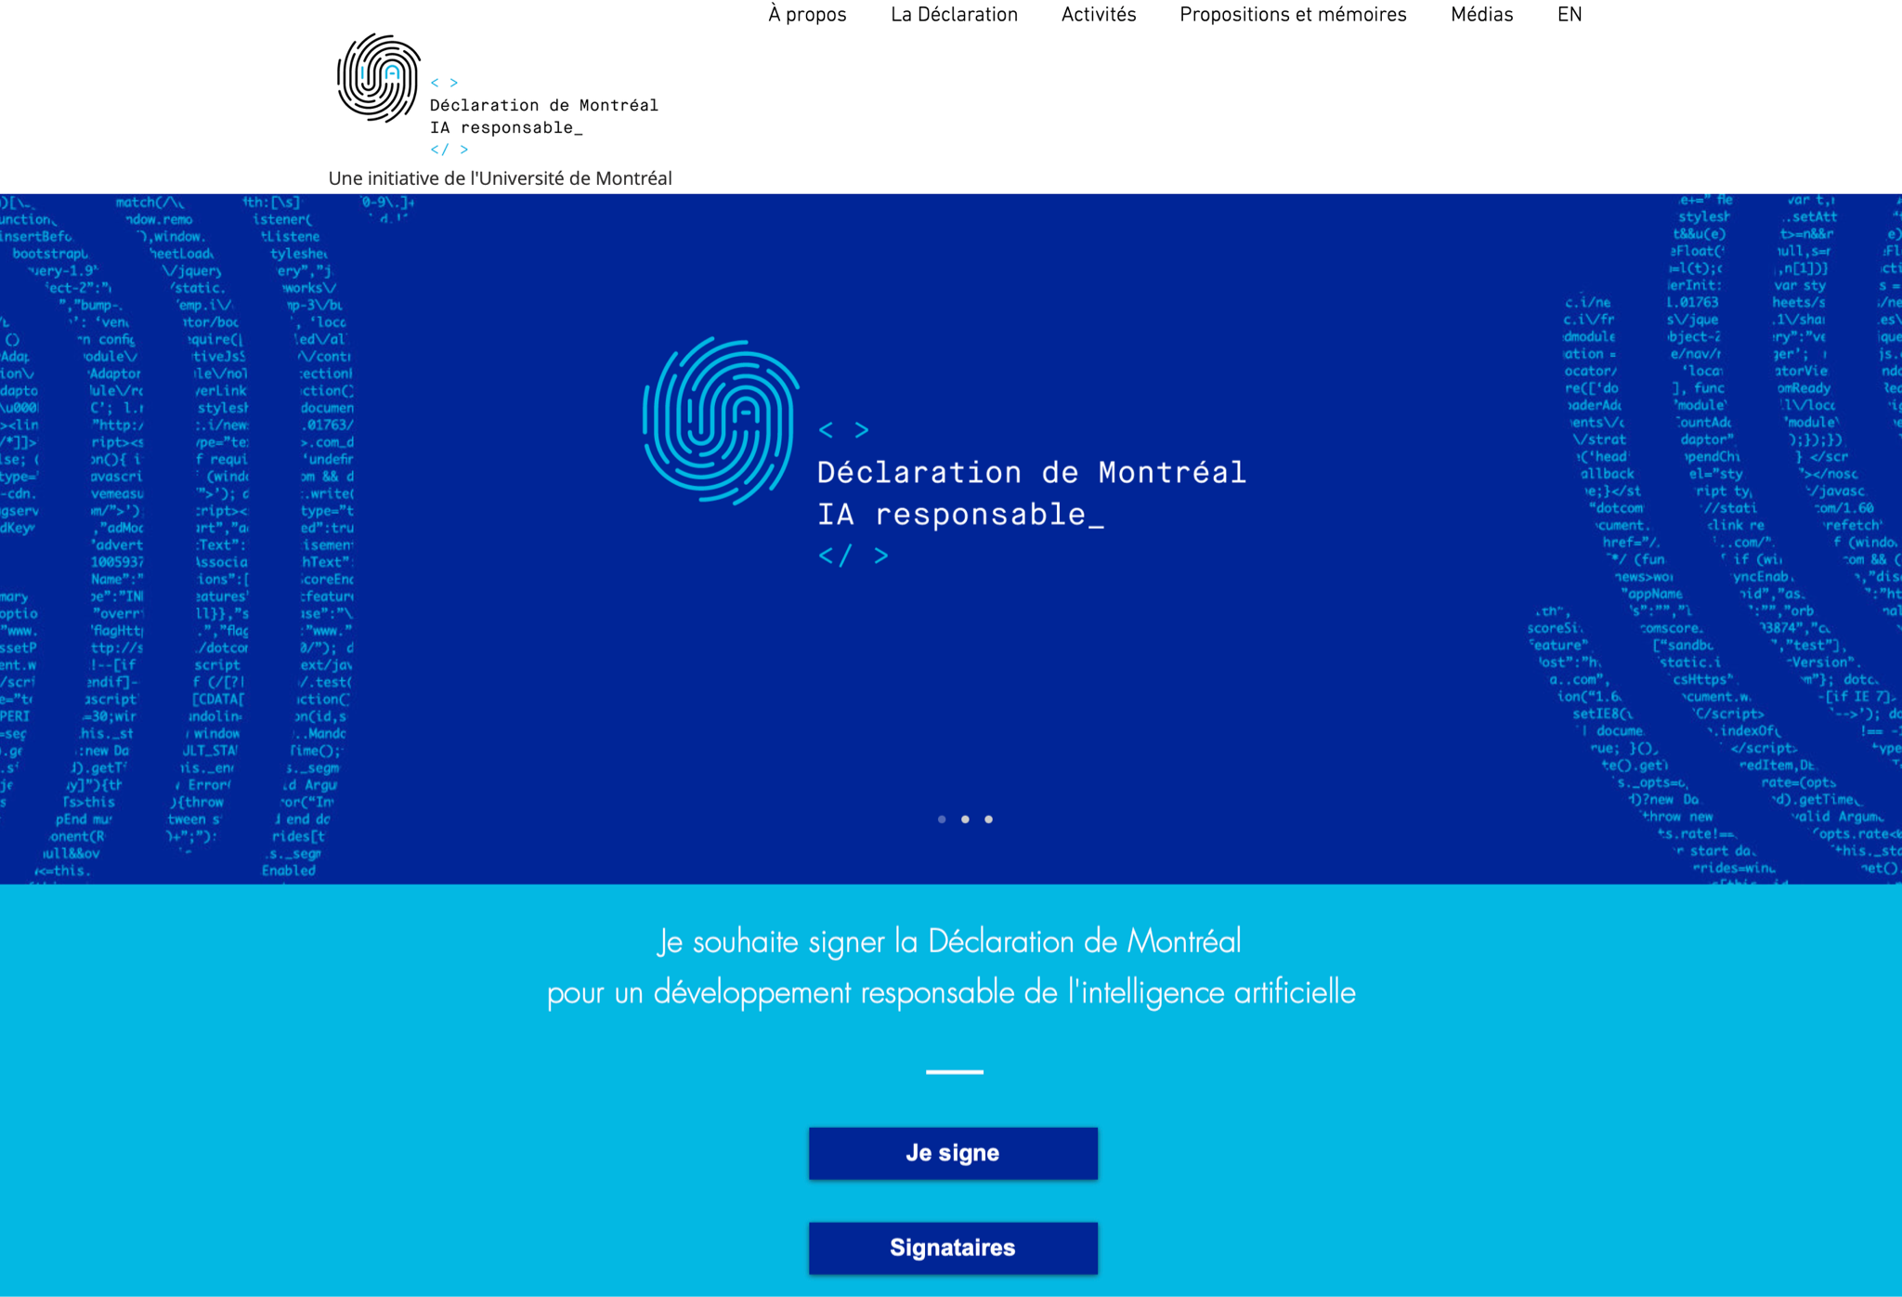
Notes:
Slide 25
Voici une capture d’écran du site internet de la Déclaration de Montréal pour un développement responsable de l’intelligence artificielle.
Puisque celle-ci est omniprésente dans la structure des réseaux sociaux, on vous invite donc à lire la déclaration. Vous pouvez la signer en tout temps.
Le lien sera disponible à la fin de l’atelier.
Sources : Déclaration de Montréal sur l’Intelligence Artificielle

Slide 26
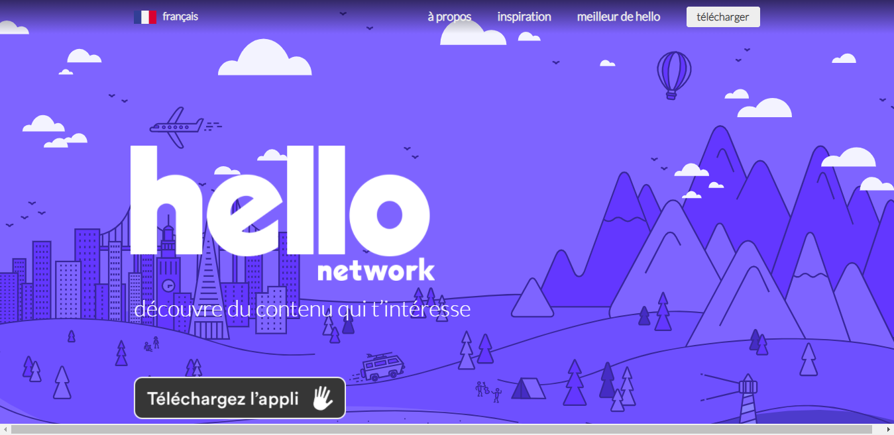
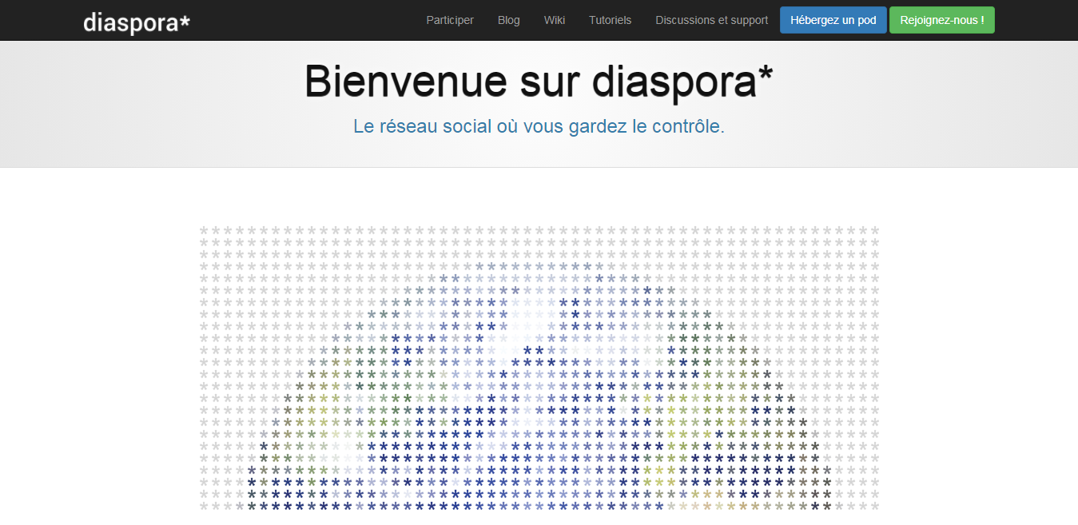
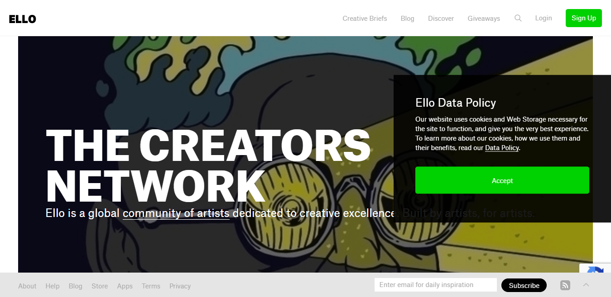
Décentraliser le pouvoir
Notes:
Slide 26
Comme nous venons de le voir, il n’est pas judicieux de penser qu’en tant que consommateur·trice, nous ne pouvons rien faire.
Au contraire si les services numériques comme les réseaux sociaux se sont fait une santé financière qu’aucun·e de nous ne pourrait atteindre de son vivant, c’est en majeur partie grâce à notre constante activité en ligne et de nos données personnelles. Un de nos premiers pouvoirs en tant que consommateur·trice est d’avoir la possibilité de décentraliser le pouvoir en utilisant des média sociaux et réseaux sociaux alternatifs comme :
----------------------
Hello
----------------------
Ello
----------------------
ou Diaspora par exemple.
Sources : Hello, Ello, Diaspora

Slide 27
Déclaration de Montréal pour un développement responsable de l’intelligence artificielle : www.declarationmontreal-iaresponsable.com
Réseaux sociaux alternatifs :
www.diasporafoundation.org
www.hello.com
www.ello.co
Ressources
Notes:
Slide 27
Voici des ressources intéressantes dont nous avons discuté qui pourraient vous intéresser.
On vous invite à faire une capture d’écran si vous le souhaitez!

Slide 28
Université de Montréal
Médias : La Presse, BBC News, Le Devoir, Wired, Forbes, Business Insider, The New York Times, France 2, Brut, Quartz, ARTE et Radio-Canada
Orléans Tours
TEDx Talk
Factuel - AFP
Sources
Notes:
Slide 28
Voici les sources que nous avons consultées pour concevoir l’atelier.

Slide 29
Réseaux sociaux : Hello, Ello, Diaspora, Facebook, Instagram, Twitter, Twitch, LinkedIn, SnapChat et WhatsApp
Déclaration de Montréal pour un développement responsable de l’intelligence artificielle
Commission d’accès à l’information du Québec
Cairn
Charte canadienne du numérique
Sources
Notes:
Slide 29
Voici les sources que nous avons consultées pour concevoir l’atelier.

Slide 30
Sources des images
Google Flaticon : Freepik, Pixel perfect, iconixar, Kiranshastry, srip, Becris, Flat Icons, surang, Vitaly Gorbachev, Itim2101, Nhor Phai, mynamepong, geotatah, Dimitri Miroliubov, Tomas Knop et Zlatko Najdenovski
Merci de votre participation!
Notes:
Slide 30
Et voici les autrices et auteurs des images que nous avons utilisées!
Merci beaucoup pour votre participation!

